Slide 1
Проект
«Такое разное папье-маше»

Slide 2
Проблема:
Все мы любим праздники. Они приносят в нашу жизнь много веселья и радости. Одним из важных атрибутов праздника являются подарки. У меня возникла проблема: что подарить родителям на день годовщины свадьбы, чтобы им было особенно приятно. Можно просто поздравить, можно подарить подарок, купленный в магазине или изготовленный своими руками. Я не работаю, поэтому деньги нужно будет просить у родителей, а этого делать бы не хотелось, сюрприза не получится. Считаю, что любой подарок будет более ценным, если его изготовить своими руками. Все любят получать подарки к любым праздникам. А я люблю их дарить..

Slide 3
Обоснование выбора проект
Мне очень нравится работа с различными материалами. Это увлекательно и дает хороший результат. На уроках технологии я познакомилась с различными видами технологий обработки материалов.
Идеи:
Я могу нарисовать картину из пластилина
Смогу изготовить картину с применением технологии «Квиллинг»
Смогу изготовить поделку в технике модульного оригами
Используя информации из интернета, просматривая разные журналы по прикладному творчеству, я решила разработать и изготовить в качестве настольную композицию – Топиарий (дерево счастья) с применением технологии папье-маше. Главное в этом проекте то, что изделие можно сделать самостоятельно. Данная работа не опасна с экологической точки зрения.

Slide 4
Цель и задачи проекта
Поставила перед собой цель: Изготовить подарок своими руками
Задачи
Провести исследование и разработать эскиз моего проектного изделия
2. Организовать рабочее место.
3. Подобрать инструменты для различных операции.
4. Подобрать материалы для изделия.
5. Контролировать качество своей работы и готового изделия.
6. Изготовить изделие к сроку

Slide 5
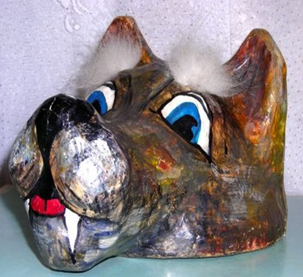
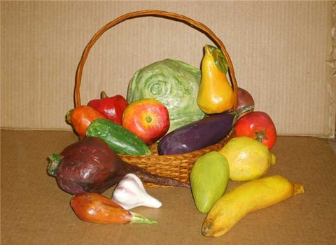
Исследовательская часть проекта
Историческая справка
Папь-маше (фр. Papier –mache «жеваная бумага») – легко поддающаяся формовке масса, получаемая из смеси волокнистых материалов (бумаги, картона) с клеящими веществами, крахмалом, гипсом и т.д. Папье-маше изобрели в начале 16 века во Франции и использовали первоначально для изготовления кукол. Огромный интерес публики к импортным китайским и японским лакированным декоративным изделиям стал примерно в 70 –х годах 17 века толчком к развитию производства в Европе изделий из папье-маше. Из папье-маше делают муляжи, шкатулки, игрушки. В отдельных случаях из папье –маше изготавливают даже мебель и светильники.

Slide 6
Исследовательская часть

Slide 7
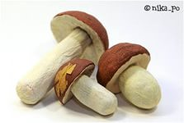
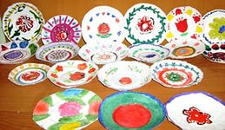
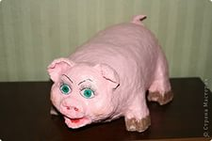
Технологическая часть
Технология изготовления папье-маше
Есть 2 основных способа, которые можно соединять: 1) наклеивание кусочков бумаги слоями (маширование); 2) лепка из бумажной массы.
Применение того или иного способа зависит от ваших возможностей и от того результата, который необходимо получить. Способ папье-маше несложный, но для сушки изделий необходимо довольно много времени.
Маширование.
Способом маширования изготавливают маски, шары, бутафорские головы кукол, посуду и т. п.

Slide 8
Технологическая часть
Есть 2 основных способа, которые можно соединять: 1) наклеивание кусочков бумаги слоями (маширование); 2) лепка из бумажной массы.
1. Маширование.
Способом маширования изготавливают маски, шары, бутафорские головы кукол, посуду и т. п.
Для оклеивания лучше использовать газеты или рыхлую оберточную бумагу. Лучше ее разрывать на кусочки, а не резать. Если маширование производится по форме, с которой готовое изделие будет сниматься, то эту форму предварительно смазывают вазелином. Клей можно наносить на целый кусок, бумаги, от которого потом отрывать кусочки и наклеивать. Можно смазать часть кусочков клеем широкой кистью на подносе, газете или куске линолеума, а можно и просто окунать кусочки в клей и покрывать ими форму. Кусочки нужно клеить внахлест, плотно прижимая к форме пальцами. Для кривых поверхностей нужны мелкие кусочки бумаги, а для плоских участков лучше подходят бумажные полоски. Чтобы равномерно оклеить форму, можно делать один слой из черно-белых газет, а следующий — из цветных газет или оберточной бумаги. И так чередовать слой за слоем. Не делайте сразу много слоев (не больше 2-3). Дайте предыдущим слоям хорошо просохнуть. Их количество зависит от необходимой жесткости изделия.
Для большей прочности изделие можно не снимать с формы. Сушить его нужно при комнатной температуре, так как при нагревании (к примеру, на радиаторе парового отопления) оно может деформироваться и высыхать неравномерно.

Slide 9
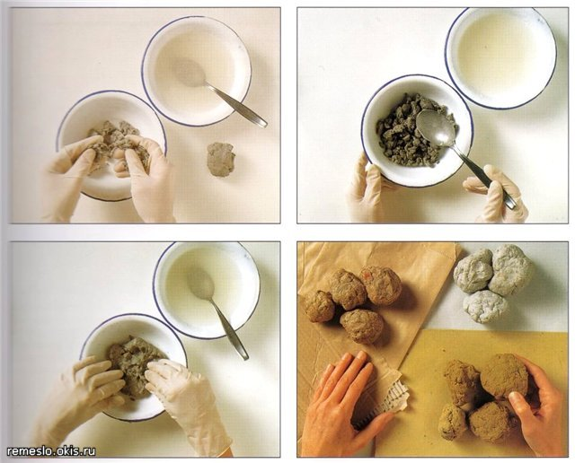
Технологическая часть
2. Лепка из бумажной массы.
Для изготовления массы газеты (бумагу) нужно нарвать или нарезать мелкими кусочками (примерно 1,5 х 1,5см) и замочить в горячей воде часа на три, а затем небольшими порциями смешать в миксере. После этого лишнюю воду процедить сквозь сито, отжать и сложить в миску, добавив смесь из клейстера и клея ПВА. Все хорошо вымесить. Готовая смесь должна немного липнуть к рукам. Такая масса может храниться в полиэтиленовом пакете в холодильнике и употребляться по мере надобности. Если при хранении масса станет жидкой, то ее нужно отжать и добавить еще клея.
Работают с массой так. Если используют форму, то ее предварительно смазывают вазелином. Затем берут небольшие кусочки массы, разминают в лепешечки и раскладывают по форме, хорошо придавливая по всей поверхности. Разглаживают слой, чтобы он был более-менее равномерным и не было просветов. Каждый слой нужно хорошо просушить. Слои не должны быть толстыми, так как иначе масса высохнет только сверху, а внутри она может загнить.

Slide 10
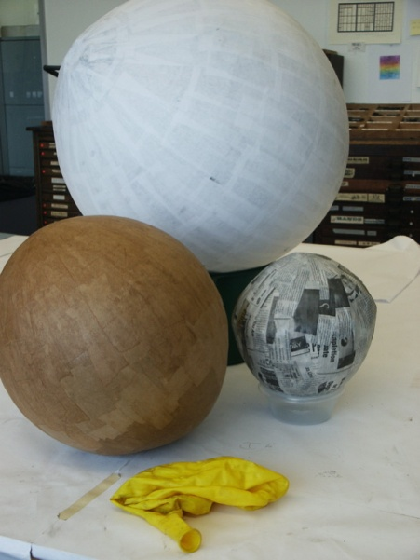
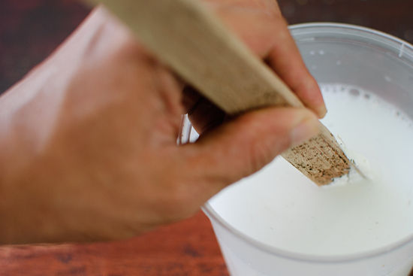
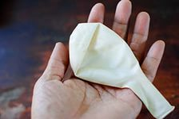
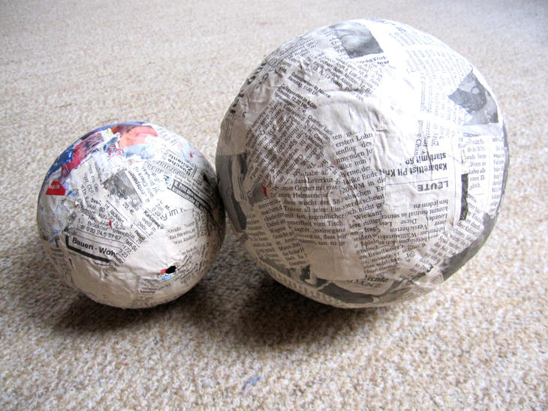
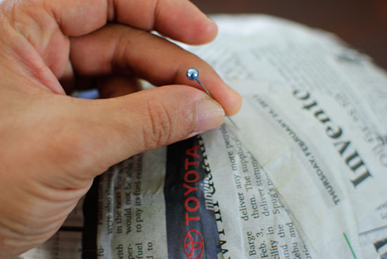
Технологическая часть
Я выбрала способ маширования.
В первую очередь необходимо приготовить клейстер
Затем из газеты, нарежьте одинаковые полоски, примерно 2,5 см в ширину. Следует заметить, что газету необязательно резать
ножницами, ее можно просто порвать руками
Обмакините первую газетную полоску в клей.
Затем необходимо удалить излишки смеси, проведя двумя пальцами от верхней части полоски к нижней.
Покрывайте полосками газет шар до тех пор, пока вся поверхность не будет полностью закрыта. Прикройте шар газетой и оставьте до полного высыхания.
Шарик, который находится внутри, при необходимости можно лопнуть и через небольшое отверстие вынуть, это действие потребует определенных навыков и терпения.

Slide 11
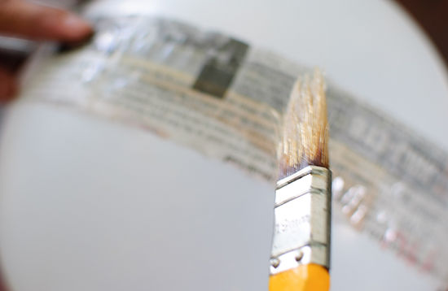
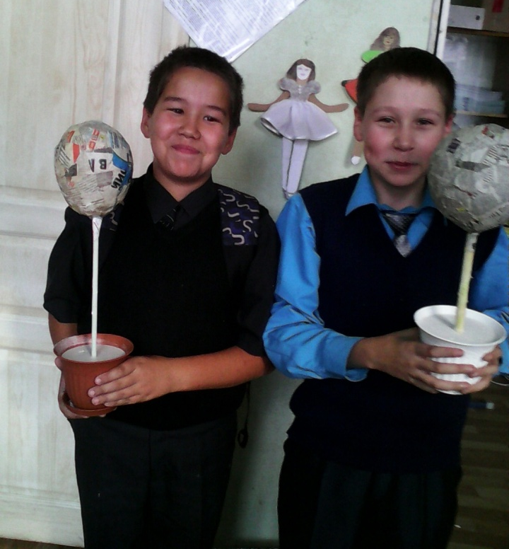
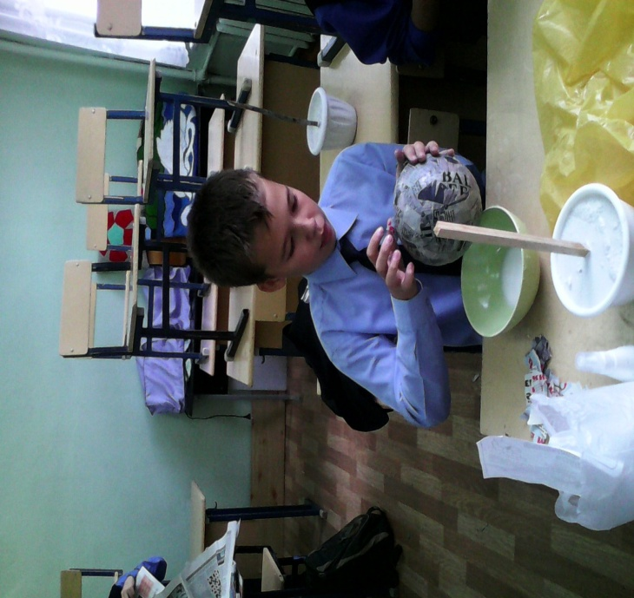
Технологическая часть
И так, основа-шар из папье-маше у нас готова.
В дальнйшем я решила разработать и изготовить настольную композицию – Топиарий (дерево счастья).
Для посадки дерева делаю раствор гипса: развожу гипс водой 1*1 в пластиковом стакане. Сразу же выкладываю раствор в кашпо, т.к. гипс имеет свойство быстро застывать. Дерево ставлю в кашпо, первые 10-15 минут придерживаю, пока слегка застынет гипс. До полного высыхания гипса проходит не менее суток.

Slide 14
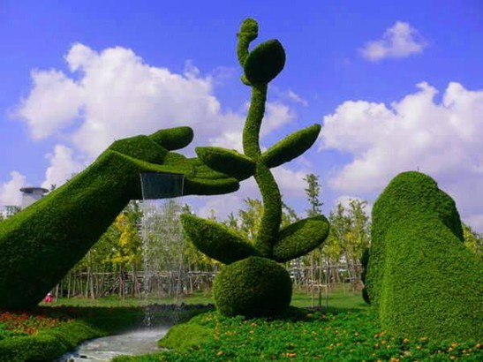
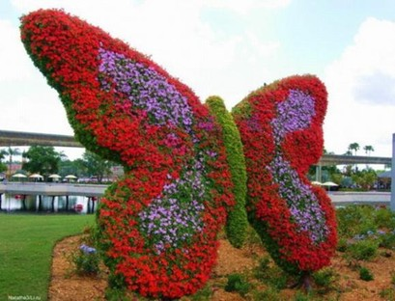
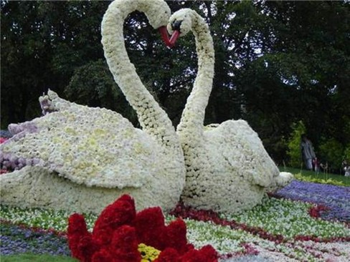
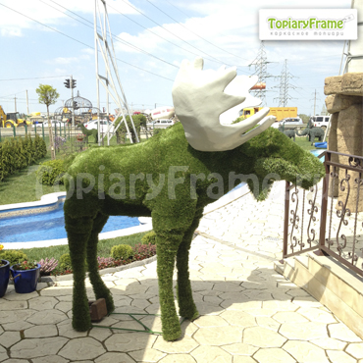
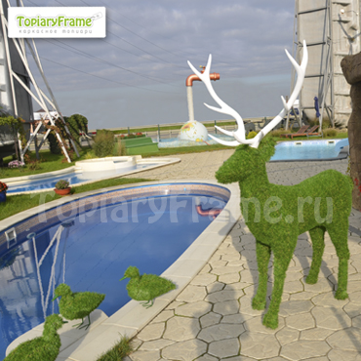

Slide 15
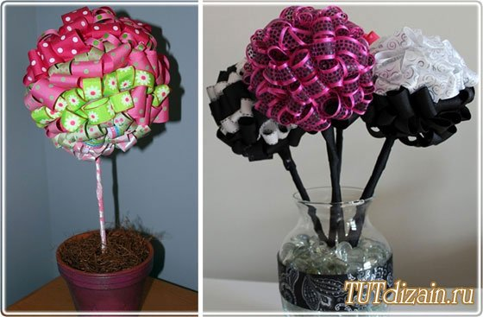
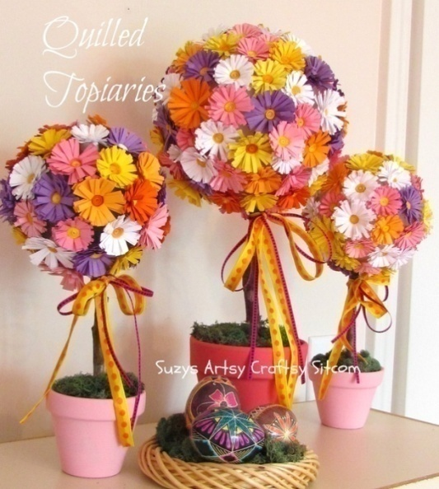
Исследовательская часть
Материал для работы:
Бумажные салфетки; пластиковый шар; ветка дерева; пластиковая емкость; гипс или алебастр; клей Титан; ножницы; степлер; бумажный шаблон круга; ленты атласные, капроновые разной ширины; тесьма-кружево; тесьма из бусин; декоративные элементы (сердечки); флористическая бумага.

Slide 16
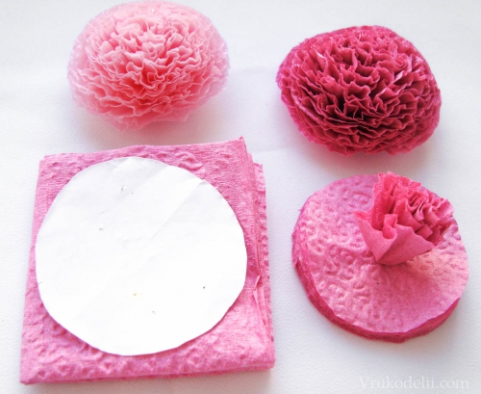
Технологическая часть
Советы знатока:
В качестве ствола подойдут красивые ветви, корни, бамбуковые палочки. Их необходимо предварительно очистить от коры, можно покрасить или обмотать шпагатом, лентами, нитками. А можно взять несколько тонких изогнутых прутиков и скрепить их в пучок.
Форма кроны может быть самой разнообразной: шар, конус, сердце и пр. Удобно для этих целей пользоваться флористической губкой, строительной пеной или пенопластом.
Отдельные элементы можно фиксировать тонкой проволокой, крепить на клей ПВА, «Момент» или использовать клеевой пистолет.
Удалять пыль с топиариев можно обычным феном, только не используйте для этих целей горячий воздух.
Чтобы деревце радовало вас не один год, постарайтесь его не ронять и не ставить под палящие лучи солнца.

Slide 17
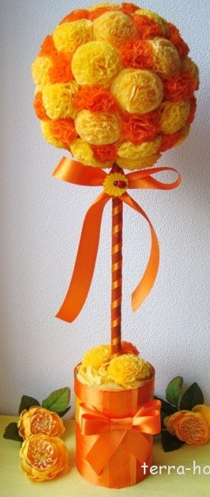
Реклама изделия
 | Если Вы хотите, наконец, научиться делать топиарий своими руками
 | Если Вы любите рукодельничать и хотите вывести своё хобби на качественно новый уровень
 | Если Вы хотите покорить своих знакомых, друзей и родных
 | Если красота и гармония Вашего дома играет для Вас не последнюю роль
 | Если Вы творческий человек и ищете возможность самореализации
 | Если Вы хотите получить новые умения и зарабатывать на этом хорошие деньги…
Приглашаем вас в МОУ «Красногорская СОШ №1»
в кабинет технологии

